Slide 1
MARKETING BANCÁRIO
Dados na Ciência Gestão e Sociedade

Slide 2
INDICE
2
INTRODUÇÃO
CRISP-DM
2.1
1
3
CONCLUSÃO
Business Understanding
2.2
Data Understanding
2.3
Data Preparation
2.4
Modeling
2.5
Evalution

Slide 3
1
INTRODUÇÃO

Slide 4
Este projeto foi realizado com a visão de otimizar as táticas e as estratégias utilizadas neste setor de Marketing financeiro altamente competitivo. Foi abordada a metodologia CRISP-DM para a obtenção de uma melhor compreensão e análise da base de dados. Para metas do projeto, consideramos responder a três perguntas definidas previamente com base no data set original.
Qual seria o perfil "ideal" para que um cliente subscrevesse a um depósito a prazo?
Qual das variáveis disponíveis no nosso conjunto de dados tem maior influência sobre o target definido?​
Qual será a melhor altura do ano para fazer uma campanha no marketing bancário?​

Slide 5
2
CRISP-DM

Slide 6
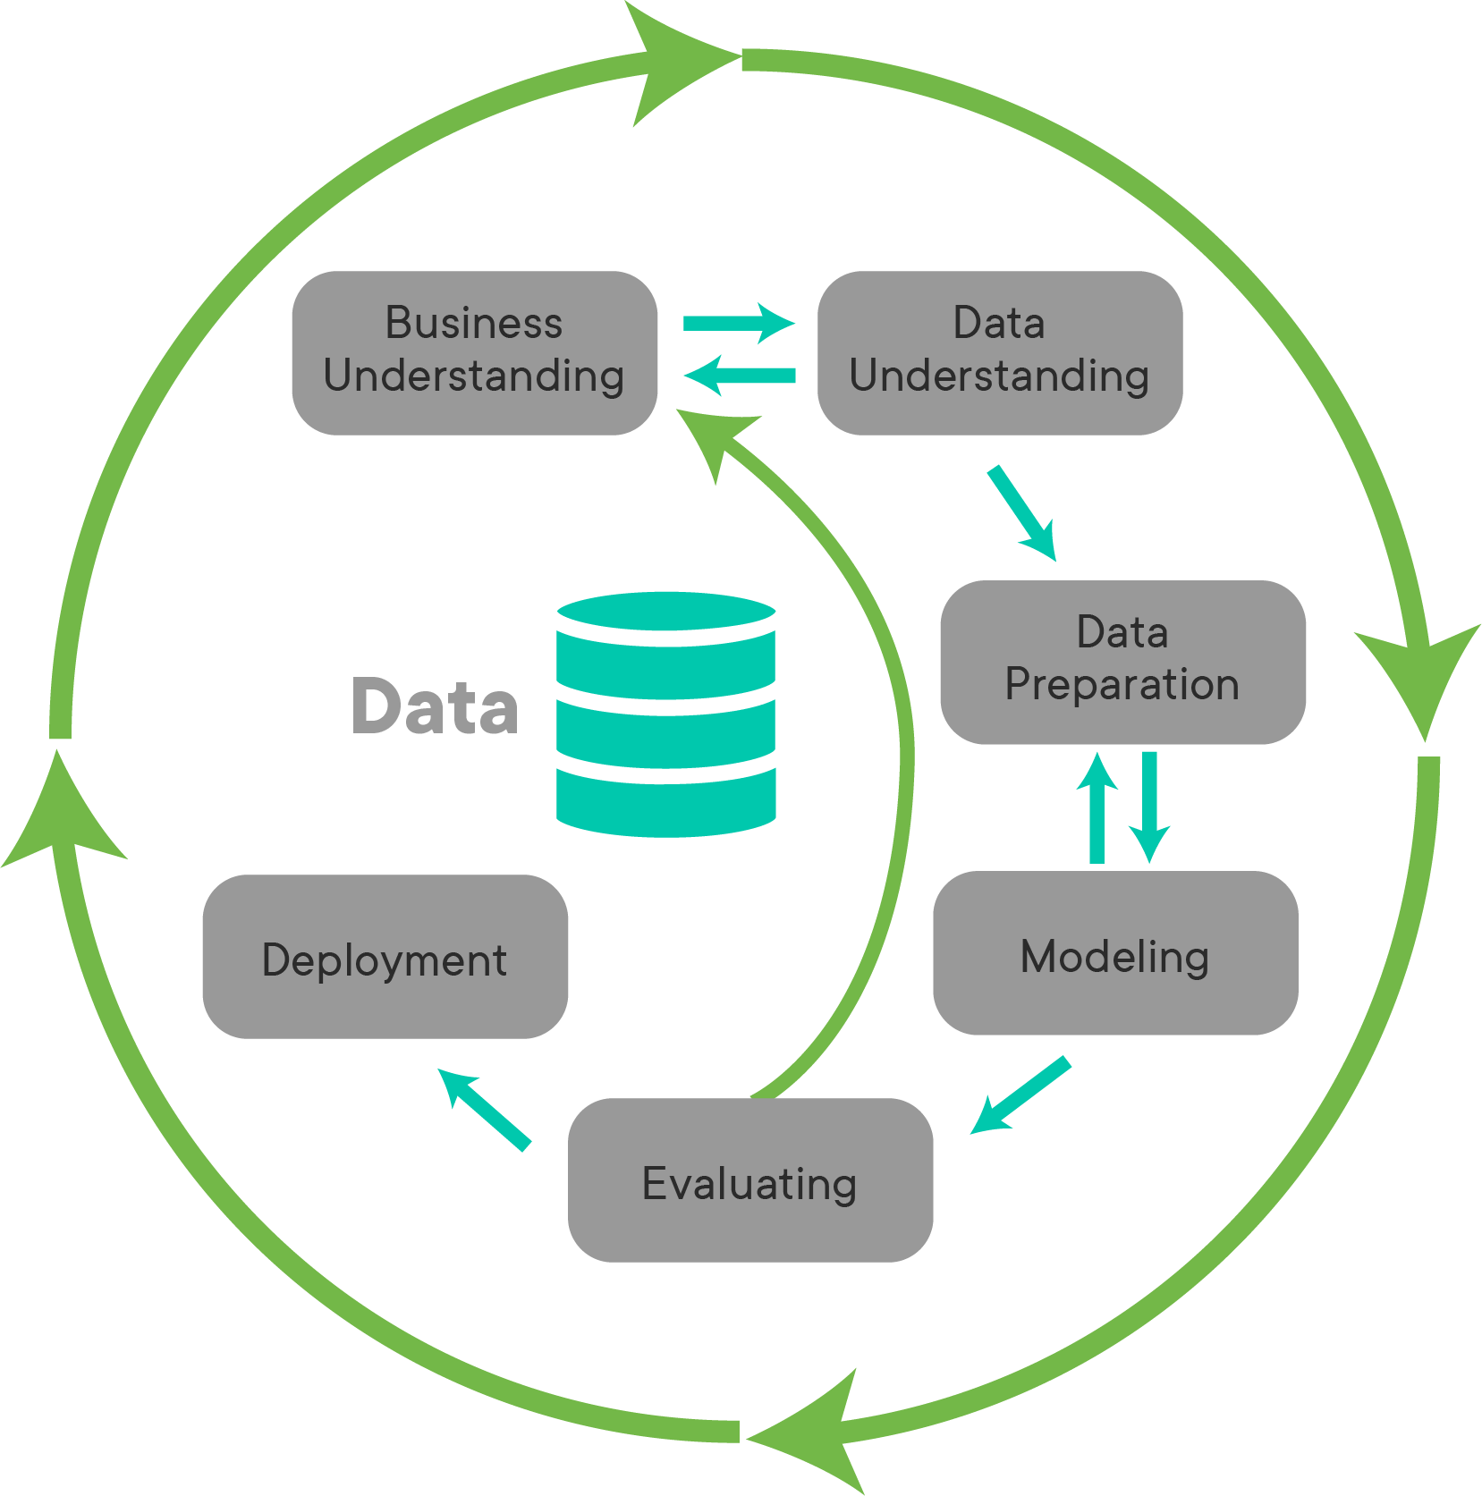
O CRISP-DM é um procedimento padrão da Indústria para Data Mining, este fornece uma abordagem estruturada para planear o estudo e análise dos dados.
Esta metodologia é composta por seis fases.
Fases do CRISP-DM

Slide 7
2.1
Business Understanding

Slide 8
Marketing Bancário
Neste setor existem dois tipos de abordagens: campanhas em massa e marketing direto.
Diante da pressão para aumentar os ativos financeiros, os bancos europeus adotaram a estratégia de oferecer aplicações de depósito a longo prazo com boas taxas de juros por meio de marketing direto.
O objetivo deste marketing é aumentar a eficiência e a taxa de subscrição, reduzindo o número de chamadas realizadas.

Slide 9
Data Understanding
2.2

Slide 10
Variáveis
Nesta fase pretendemos conhecer os nossos dados observando informações sobre as variáveis que contínhamos inicialmente.
Categóricas:
Numéricas:
Job
Age
Marital
Balance
Education
Day
Housing
Duration
Default
Campaign
Loan
Pdays
Contact
Previous
Month
Poutcome
TARGET: “Y”

Slide 11
2.3
Data Preparation

Slide 12
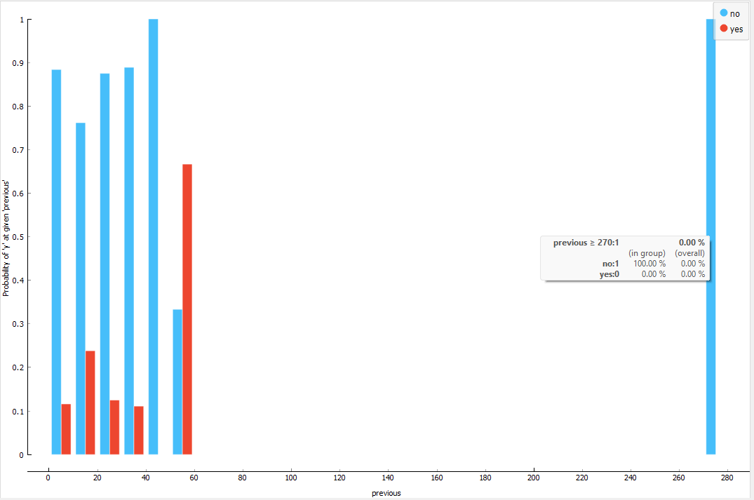
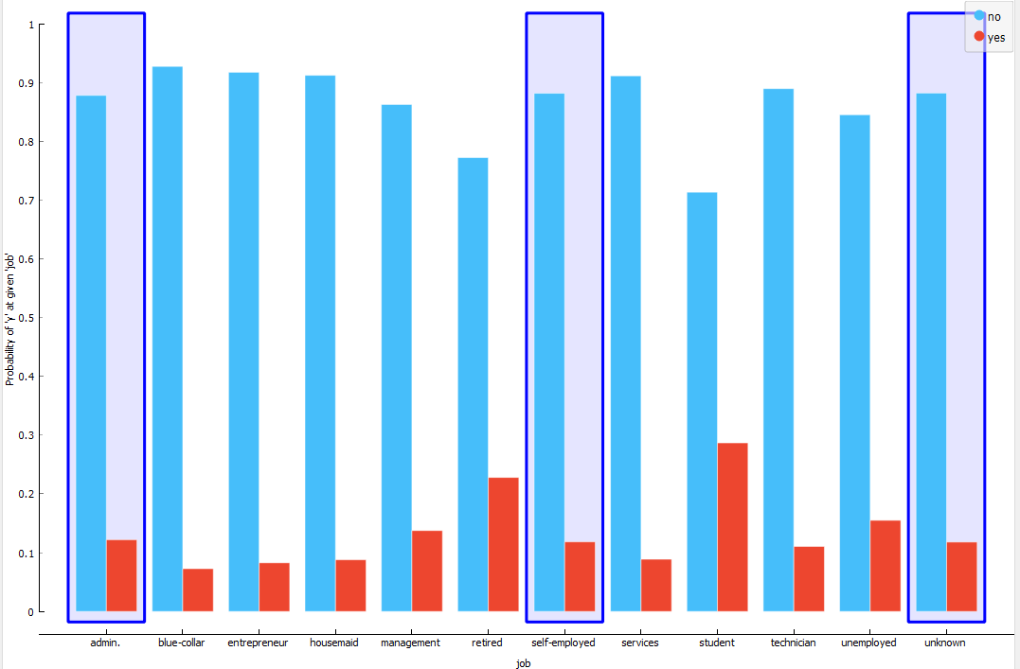
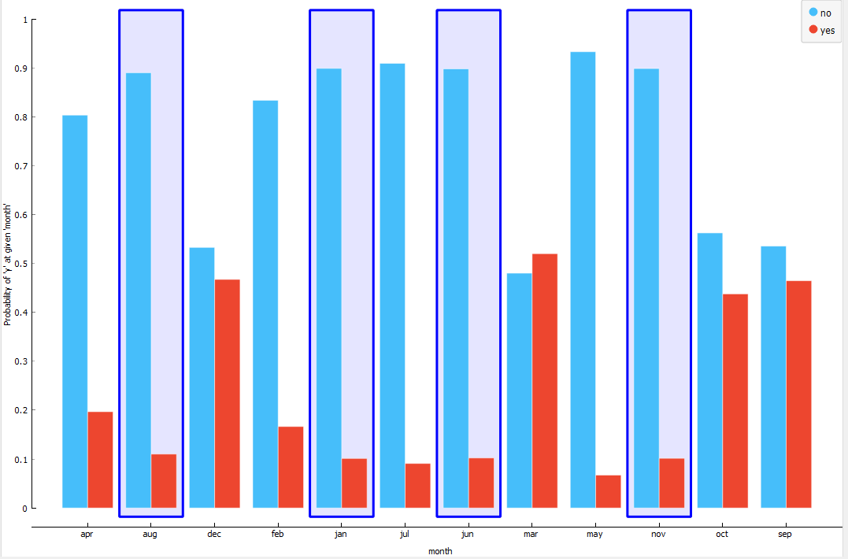
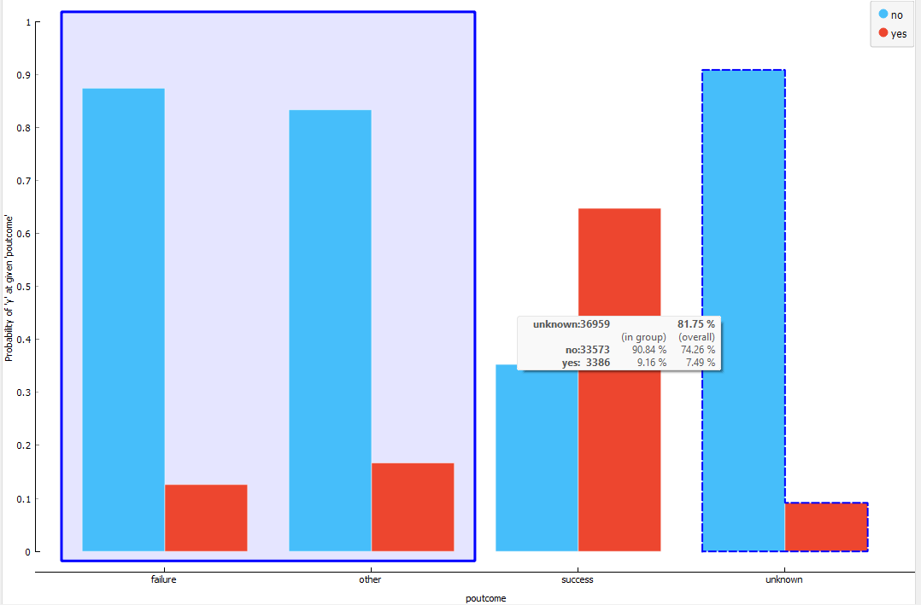
Verificação de Outliers
Job Distributions
Month Distributions
Poutcome Distributions

Slide 13
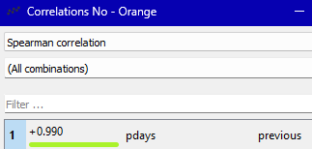
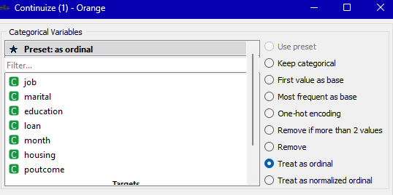
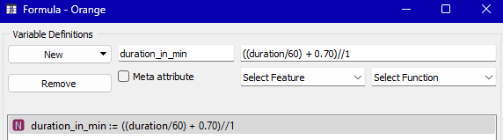
Previous vs Pdays
Normalização
Scaling

Slide 14
2.4
Modeling

Slide 15

SVM
Logistic Regression
Naive Bayes
Decision Tree
Usualmente utilizado para criação de modelos e detenção de outliers
É frequentemente utilizado para classificação e análise preditiva.
Classificadores altamente escaláveis que exigem um grande número de variáveis para o aprendizado
Modelos utilizados para regressão e classificação

Slide 16
Evalution
2.5

Slide 17
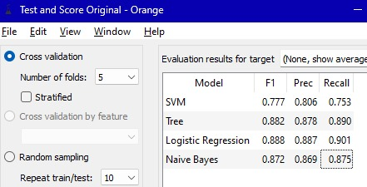
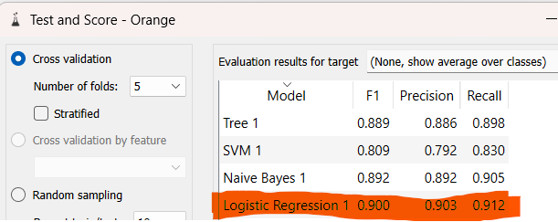
Após a construção dos modelos chegou a etapa de verificar qual modelo teve um melhor desempenho segundo as métricas definidas. Posteriormente, fez-se também uma comparação com os mesmos modelos criados na base de dados original.
Assim obteve-se os melhores resultados possíveis com base no objetivo a alcançar “Prever se o cliente irá subscrever um depósito a longo prazo”.
Métricas dos dados originais
Métricas dos dados tratados

Slide 18
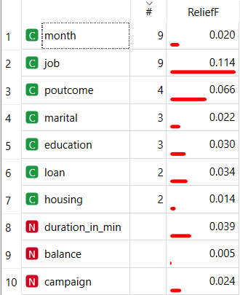
3
CONCLUSÃO
Qual seria o perfil "ideal" para que um cliente subscrevesse a um depósito a prazo?
Qual das variáveis disponíveis no nosso conjunto de dados tem maior influência sobre o target definido?​
Qual será a melhor altura do ano para fazer uma campanha no marketing bancário?​

Slide 19
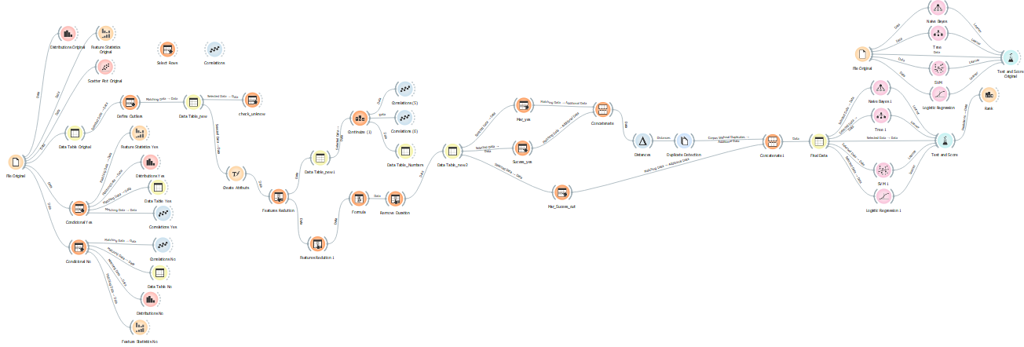
Visão Geral do Workflow

Slide 20
OBRIGADO
Gonçalo Henriques, 123422
José Alberto, 121959
Jonasse Mbaki, 111900

